Slide 1


国家中小学课程资源
电磁感应现象及应用（第一课时）
年 级：高二 | 学 | 科：物理（人教版）
主讲人：董立芳 | 学 | 校：北京市第一六一中学

Slide 2
电磁感应现象及应用（第一课时）
年 级：高二 | 学 | 科：物理（人教版）
主讲人：董立芳 | 学 | 校：北京市第一六一中学

Slide 3
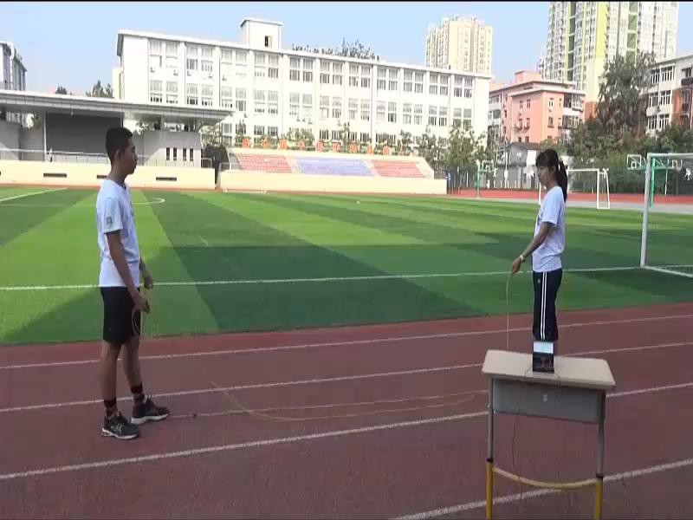

Slide 4
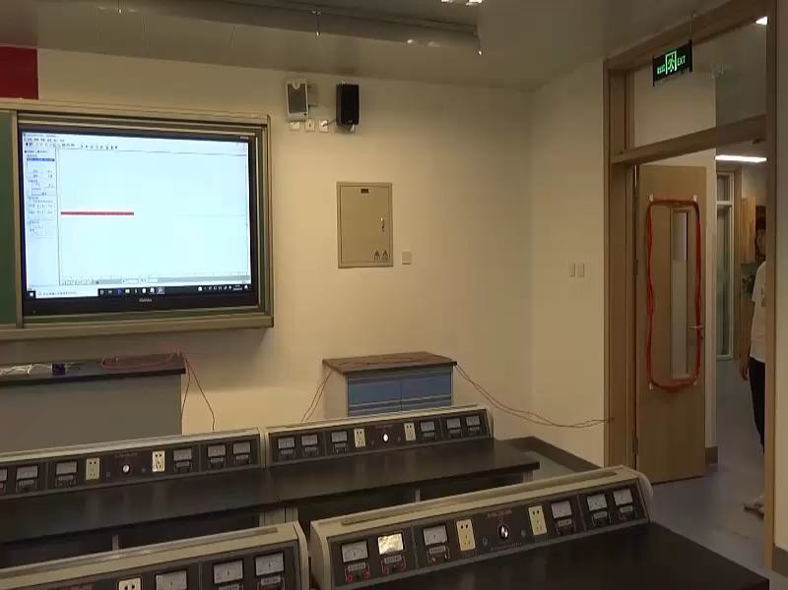

Slide 5
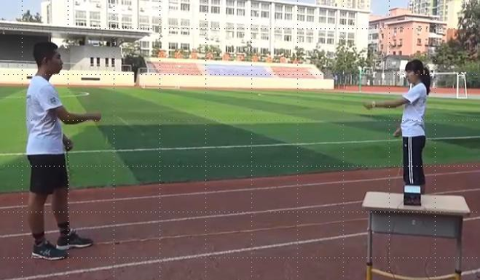
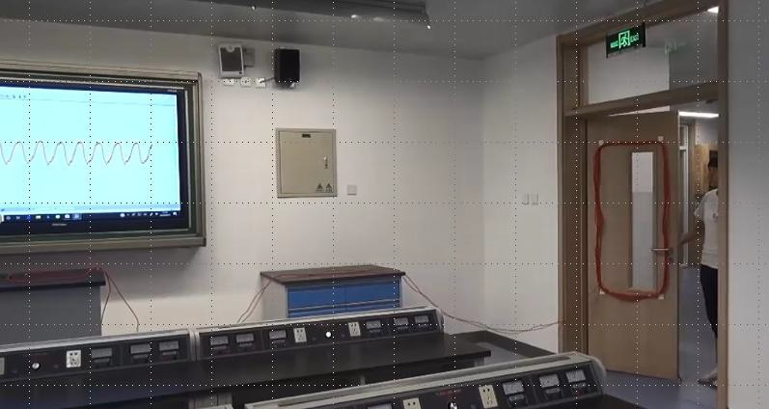
摇绳发电
看到了什么现象？
物理原理是什么？
开门发电
电磁感应现象
产生了感应电流

Slide 6
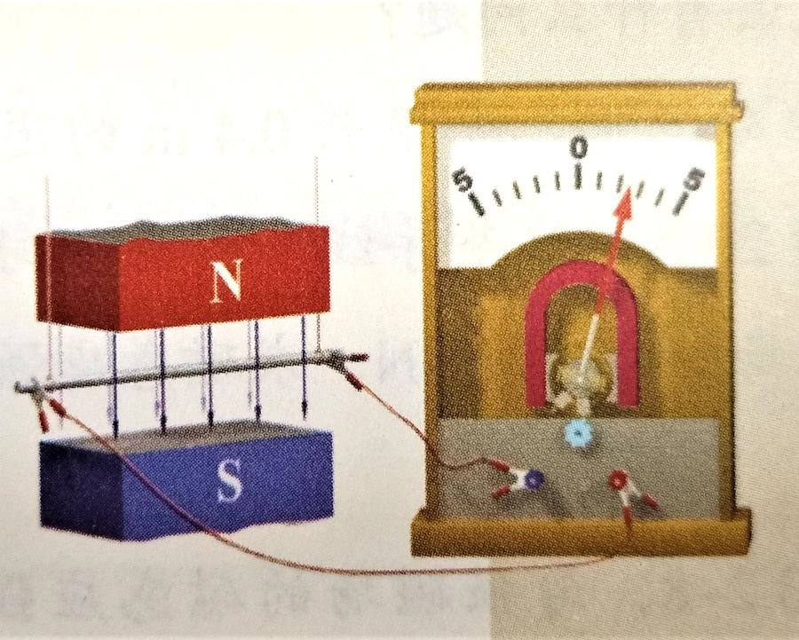
知识回顾：
闭合电路的一 部分导体在磁场中 做切割磁感线的运 动时，导体中就会 产生感应电流。

Slide 7
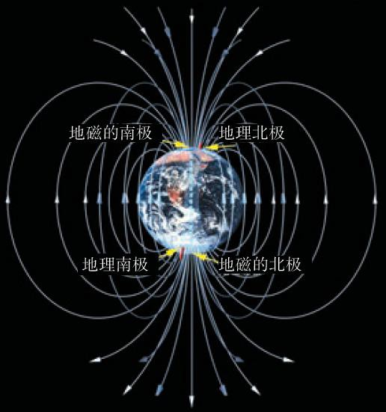
磁生电

Slide 8
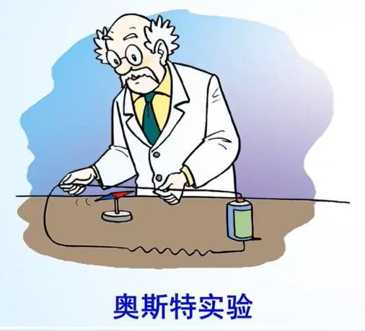
奥斯特发现了电流的磁效应
——电生磁
从电流磁效应的对称性角度 思考
——磁生电

Slide 9
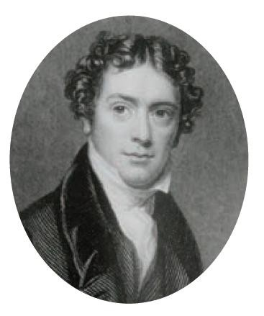
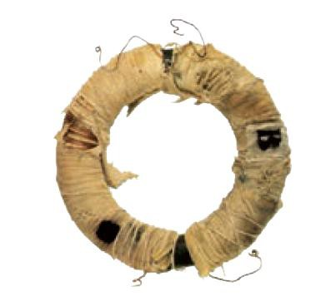
划时代的发现
法拉第历经10年 领悟到，“磁生电” 是一种在变化、运动 的过程中才能出现的 效应。
法拉第
法拉第用过的线圈

Slide 10
划时代的发现
电磁感应的发现使人们对电与磁内 在联系的认识更加深入，宣告了电磁学 作为一门统一学科的诞生。

Slide 11
“磁生电”是一种在变化、运动的过 程中才能出现的效应。
问题：
与磁场相关的哪个物理量发生了变化， 才能出现这种效应呢？

Slide 12
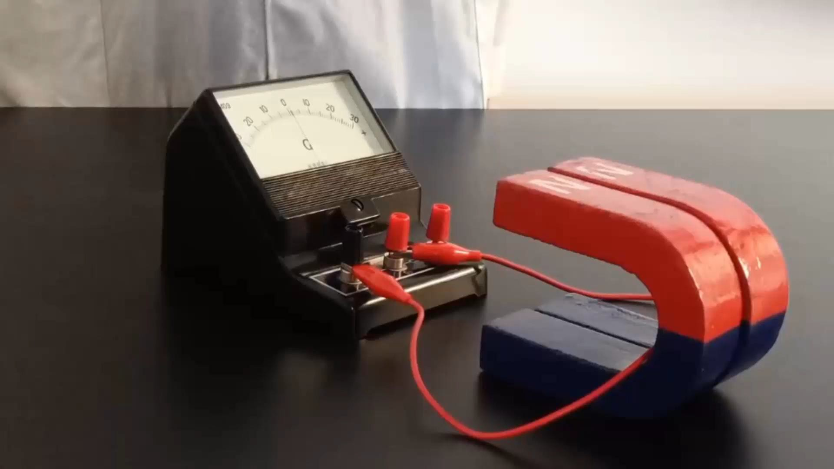
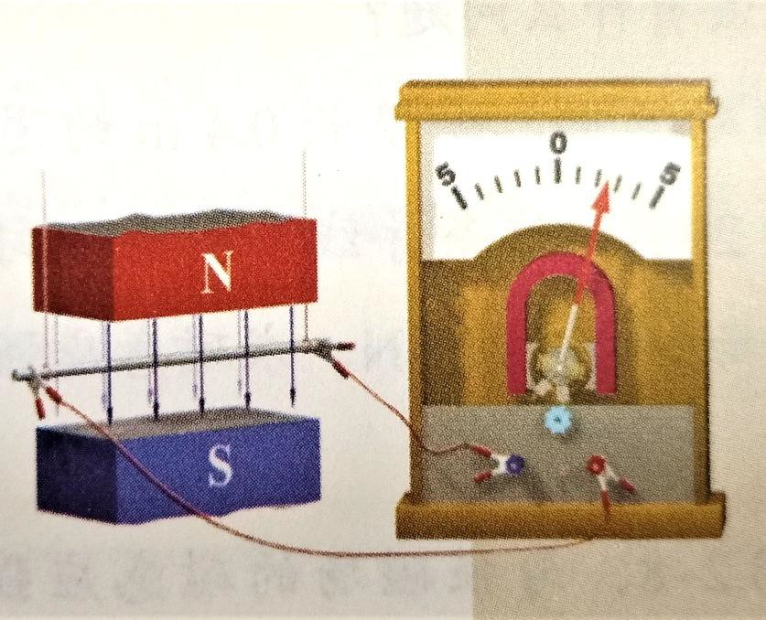
实验：闭合电路的一部分导体在磁场中运动

Slide 13
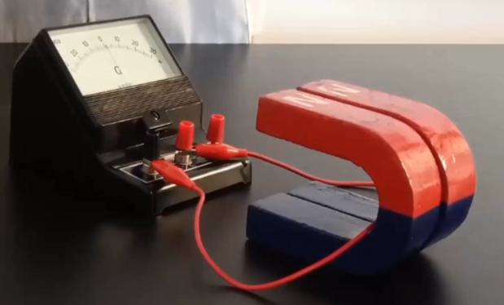
产生感应电流的条件
结论：只有切割磁感线 时才产生感应电流！
问题：切割磁感线运动 对应着与磁场相关的哪个 物理量发生了变化？

Slide 14
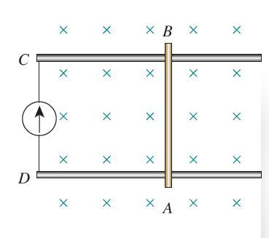
产生感应电流的条件

Slide 15
产生感应电流的条件
磁通量发生了变化
B
问题：感应电流的产生 是否与磁通量的变化有 关呢？
A

Slide 16
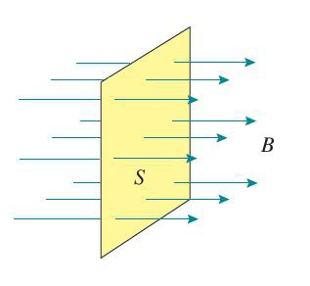
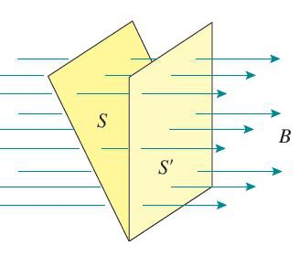
Φ = B S
Φ = B S′
问题：如何使磁通量变化？
方法：改变面积、改变磁场、改变夹角

Slide 17
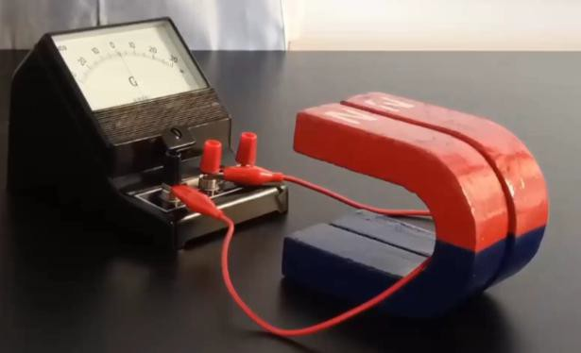
产生感应电流的条件

Slide 18
产生感应电流的条件
请同学们设计引起磁通量变化的 其他实验，探究感应电流的产生是 否与磁通量的变化有关。

Slide 19
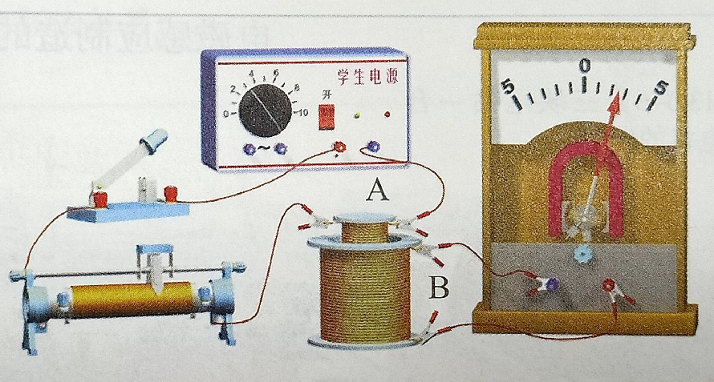
产生感应电流的条件
探究：线圈B中磁 通量变化时是否会 产生感应电流？
问题：如何使线圈
B的磁通量发生变 化呢？

Slide 20
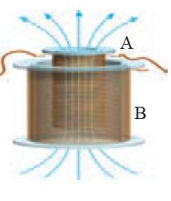

产生感应电流的条件
方法：线圈A中的电流变化，使得线圈B 中的磁通量发生变化。

Slide 21
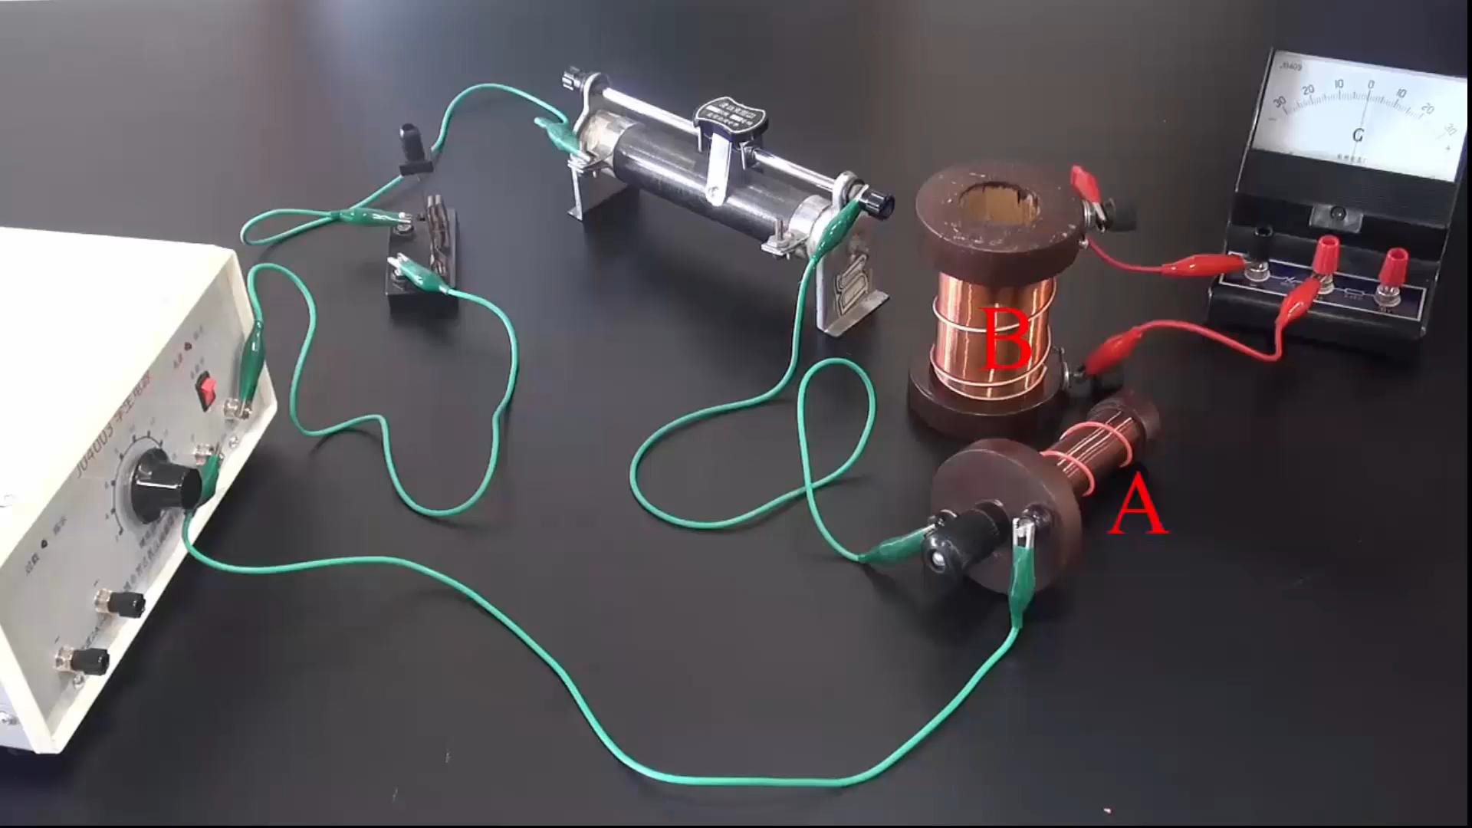

Slide 22
开关和变阻器的 状态 | 线圈B的磁通量 是否变化 | 线圈B中是否 有电流
开关闭合瞬间
开关断开瞬间
开关闭合时，滑 动变阻器不动
开关闭合时，移动 滑动变阻器的滑片

Slide 23
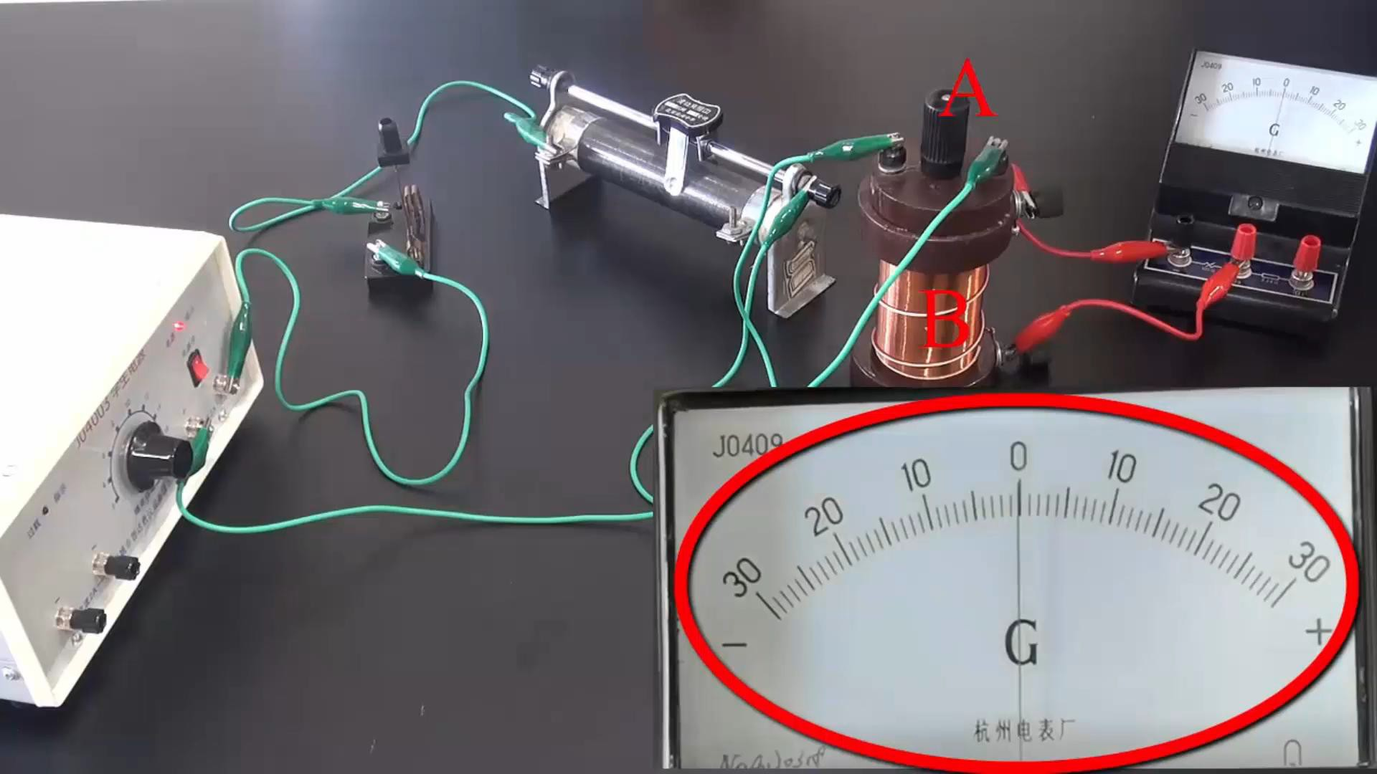

Slide 24
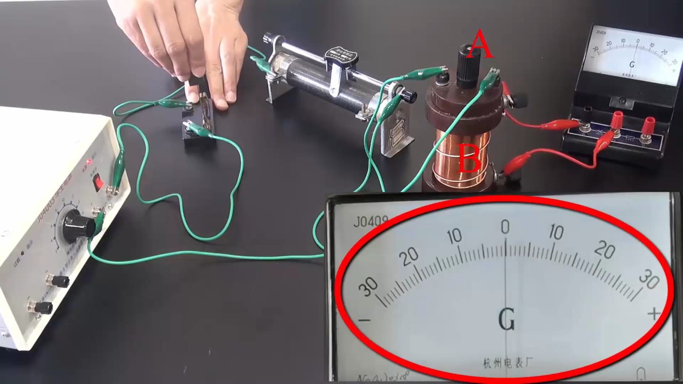

Slide 26
开关和变阻器的 状态 | 线圈B的磁通量 是否变化 | 线圈B中是否 有电流
开关闭合瞬间 | 磁通量变化 | 有电流
开关断开瞬间 | 磁通量变化 | 有电流
开关闭合时，滑 动变阻器不动 | 磁通量不变 | 无电流
开关闭合时，移动 滑动变阻器的滑片 | 磁通量变化 | 有电流

Slide 27

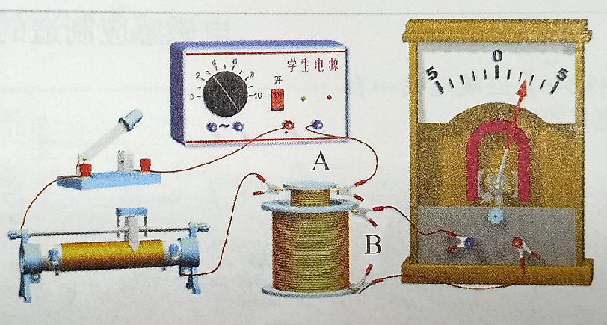
面积S变化 磁场B变化
问题：如果回路面积S和磁场B同时 发生变化呢？

Slide 28
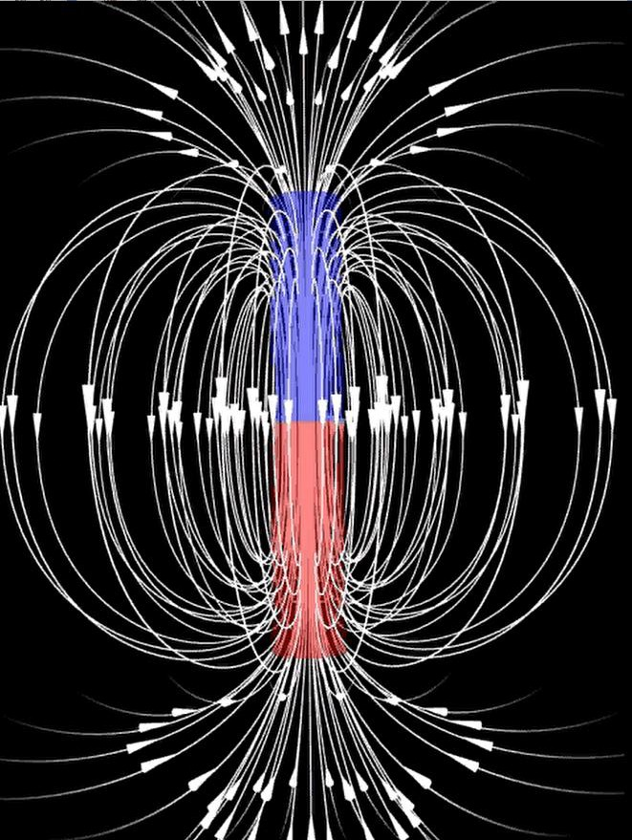





Slide 29
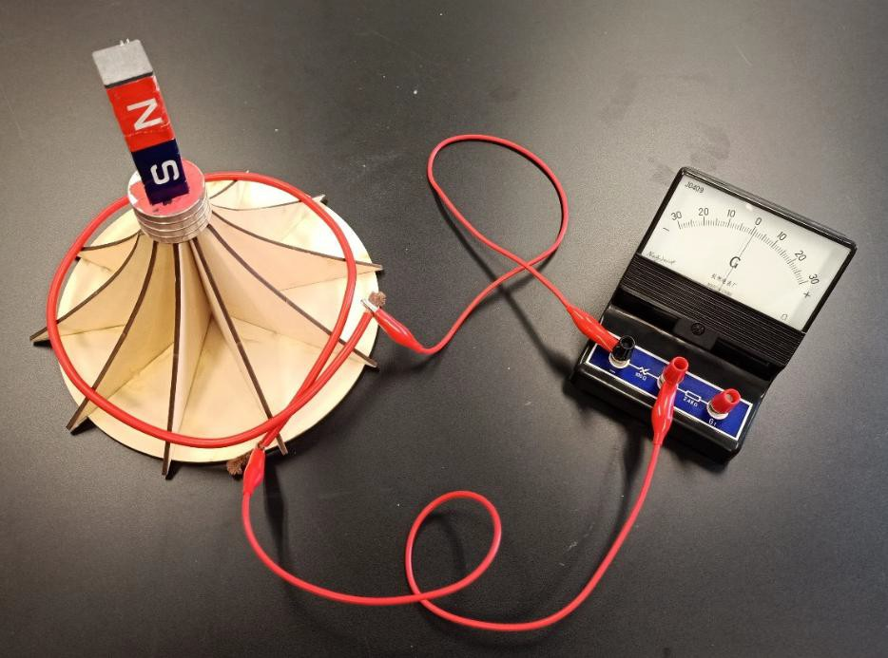
磁铁
“磁感线”

Slide 30
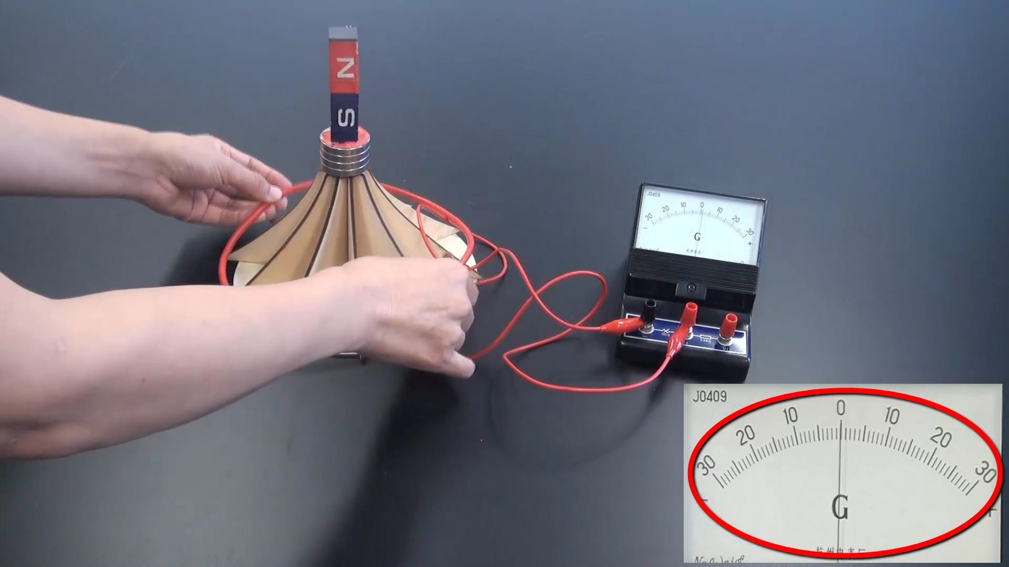

Slide 32
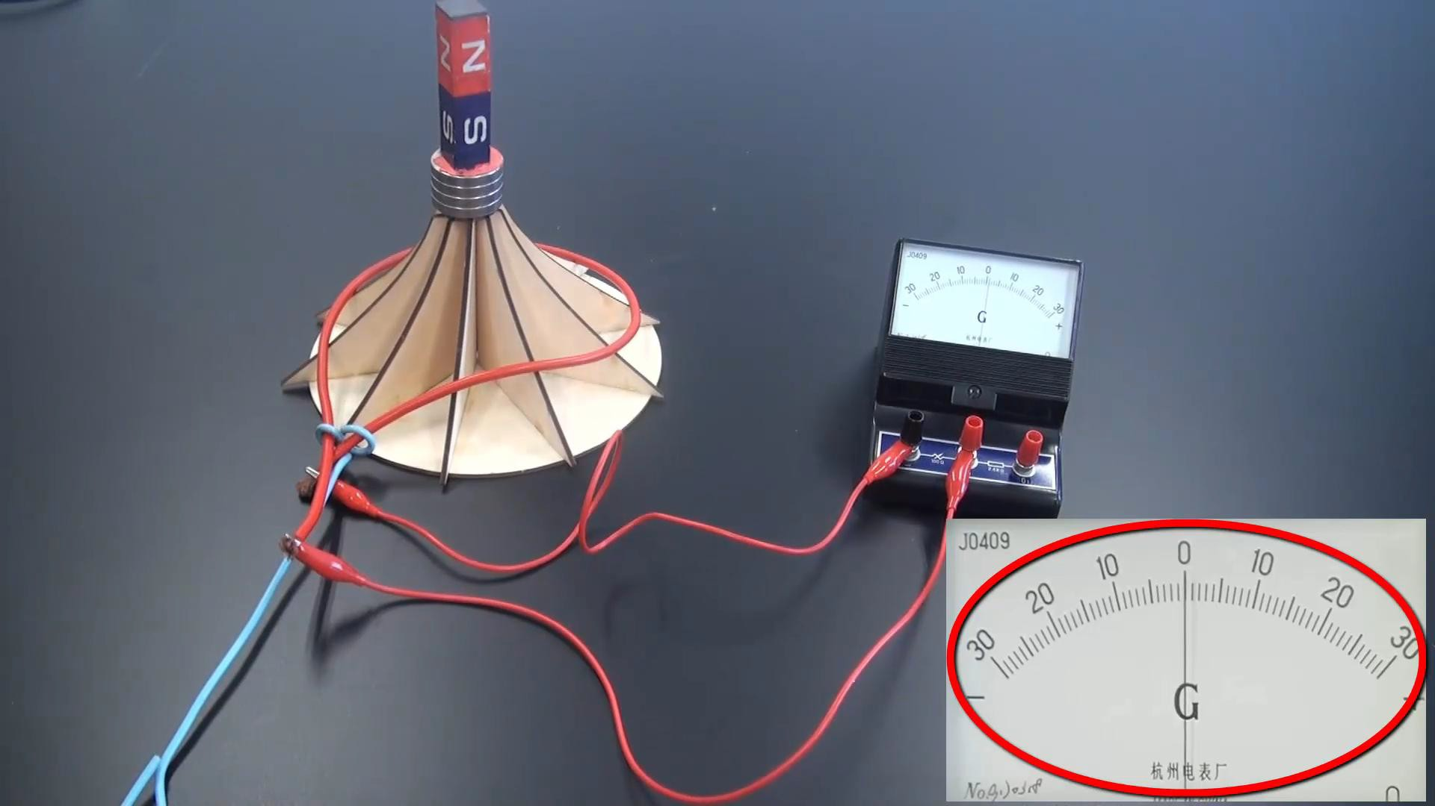

Slide 34


面积S、磁场B 同时变化
总结：
面积S变化
磁场B变化

Slide 35
产生感应电流的条件
当穿过闭合导体回路的磁通量发生变化 时，闭合导体回路中就会产生感应电流。
闭合电路的一部分导体在磁场中做切割 磁感线的运动时，导体中就会产生感应 电流。
哪个更具有普遍意义？
切割磁感线一定会产生感应电流吗？
对比： ➢
问题：

Slide 36

问题：闭合线圈由 位置1穿过匀强磁场 运动到位置4，线圈 在运动过程中什么 时候有感应电流？
1 2
3 4

Slide 37
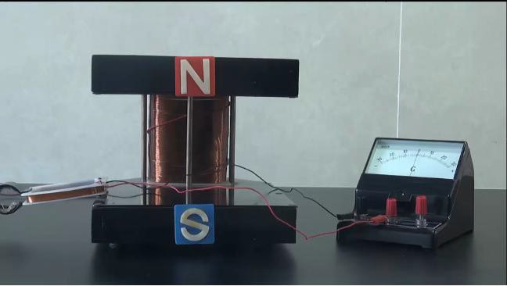
电磁铁
线圈

Slide 38
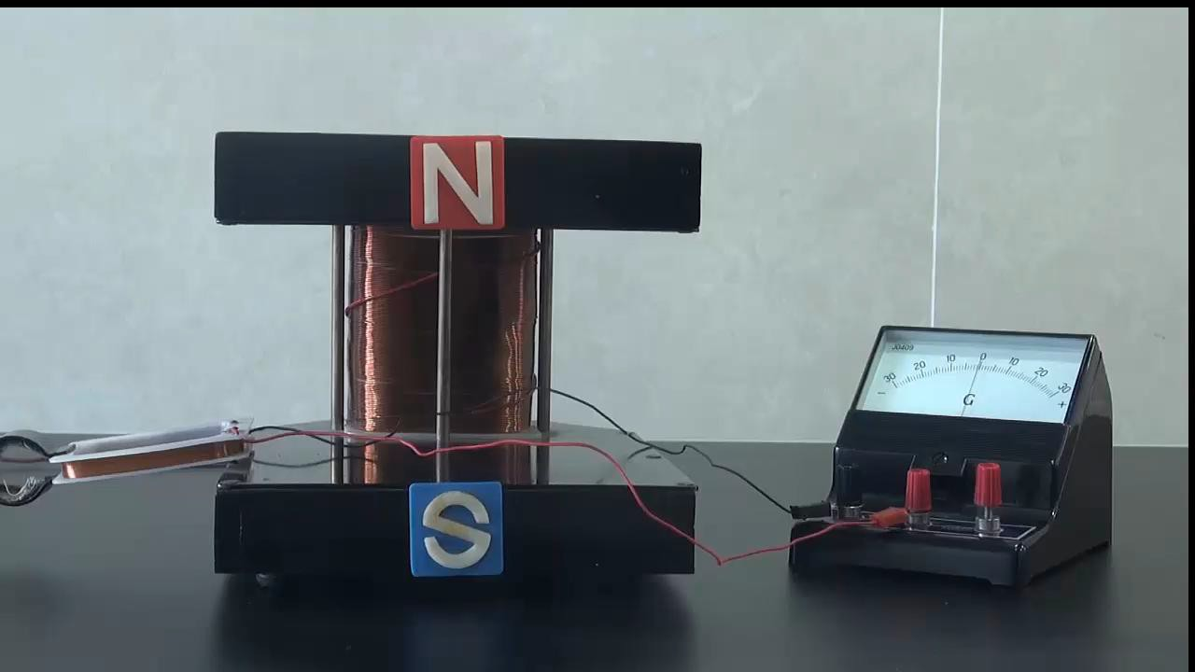

Slide 39
1—2，3—4过程 有感应电流
2—3过程无感应 电流
1 2
3 4

Slide 40
产生感应电流的条件
当穿过闭合导体回路的磁通量 发生变化时，闭合导体回路中就产 生感应电流。

Slide 41
课堂小结：
提出问题 实验探究 分析归纳
产生感应电流的条件：
闭合回路的磁通量发生变化
如何使闭合回路的磁通量变化： 面积变化、磁场变化、夹角变化
得出结论

Slide 42
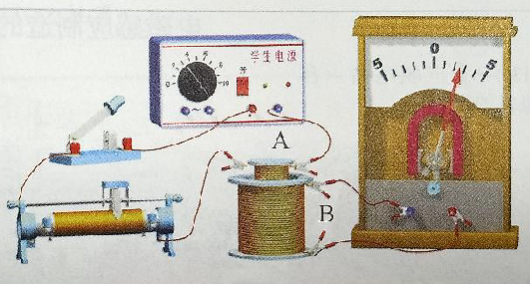
面积S变化
磁场B变化
面积S、磁场B 同时变化
请同学们课后设计产生感应电流的其他实验

Slide 43
课堂小结：
越努力越幸运！
不懈努力
+有准备的头脑
+敏锐的洞察力
法拉第

